Slide 1
式の値
本時のねらい
代入や式の値について理解するとともに、文字が色々な値をとることができることについて理解を深める。

Slide 2
－ｘについて、太郎さんと花子さんは、次のように話している。
太郎「－ｘは負の数だと思う」
花子「そうとは限らないと思うわ」
どちらが正しいだろうか。
－ｘ
＝（－１）×ｘ
＝（－１）×（－７）
＝７
－ｘ
＝－１×ｘ
＝（－１）×０
＝０

Slide 3
－ｘについて、太郎さんと花子さんは、次のように話している。
太郎「－ｘは負の数だと思う」
花子「そうとは限らないと思うわ」
どちらが正しいだろうか。
－ｘ
＝（－１）×ｘ
＝（－１）×（－７）
＝７
－ｘ
＝－１×ｘ
＝（－１）×０
＝０
ｘに－７を代入
ｘに０を代入
式の値
式の値

Slide 4
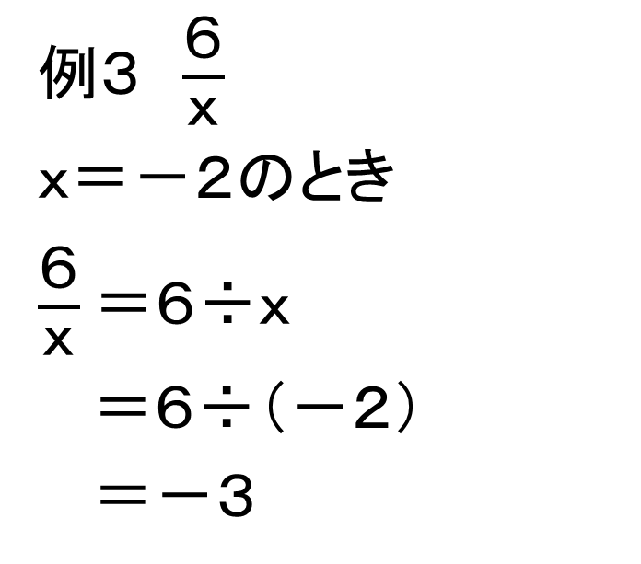
代入と式の値
例１ ６－４ｘ
ｘ＝２のとき
６－４ｘ＝６－４×２
＝６－８
＝－２
ｘ＝－５のとき
６－４ｘ＝６－４×（－５）
＝６＋２０
＝２６
例２ －ｘ
ｘ＝－３のとき
－ｘ＝（－１）×（－３）
＝３
例３ $\frac{６}{ｘ}$
ｘ＝－２のとき
$\frac{６}{ｘ}$＝６÷ｘ
＝６÷（－２）
＝－３

Slide 5
例５ ３ｘ＋２ｙ
ｘ＝５、ｙ＝４のとき
３ｘ＋２ｙ
＝３×５＋２×４
＝１５＋８
＝２３
例６ －５ｘ－６ｙ
ｘ＝３、ｙ＝－２のとき
－５ｘ－６ｙ
＝－５×３－６×（－２）
＝－１５＋１２
＝－３
代入と式の値
例４ ａ^{２}、－ａ^{２}
ａ＝－３のとき
ａ^{２} ＝（－３）^{２}
＝ （－３） ×（－３）
＝９
－ａ^{２} ＝－（－３）^{２}
＝ －｛（－３） ×（－３）｝
＝－９

